Slide 1

Orkestratie – Token exchange
Wergkroep Security
dd 13-03-2024

Slide 2
Orkestratie - Context
Orkestratie services bieden over het algemeen een oplossing voor een complexe vraag en een antwoord wat input uit meerdere databronnen bevat. Conform de Api Strategie architectuur typologie is het daarmee een zogenaamde "Composite API" die meerdere systeem API's aanroept.
Voor de beveiliging van een dergelijke composite API is het belangrijkste verschil of de API kennis heeft van de inhoud van de gegevensuitwisseling en van die inhoud ook logging bijhoudt of dat de Composite API geen kennis heeft van de inhoud en daarmee ook geen logging hoeft bij te houden.
Wanneer de Composite API geen kennis heeft van de inhoud en geen logging vasthoud noemen we dit transparant.
we focussen in deze context op het bevragen van services en niet op de transactionele kant
We gaan in onderstaande situaties er vanuit dat er vertrouwelijke gegevens worden bevraagd. Voor het bevragen open data is dergelijke beveiliging niet noodzakelijk.
We gaan er van uit dat OAuth wordt gebruikt voor de authorisatie van de Services.
Notes:
We staan aan het begin van het proces en acceptatie van de standaard / deze wijziging is niet hetzelfde als groei en implementatie van de standaard.

Slide 3
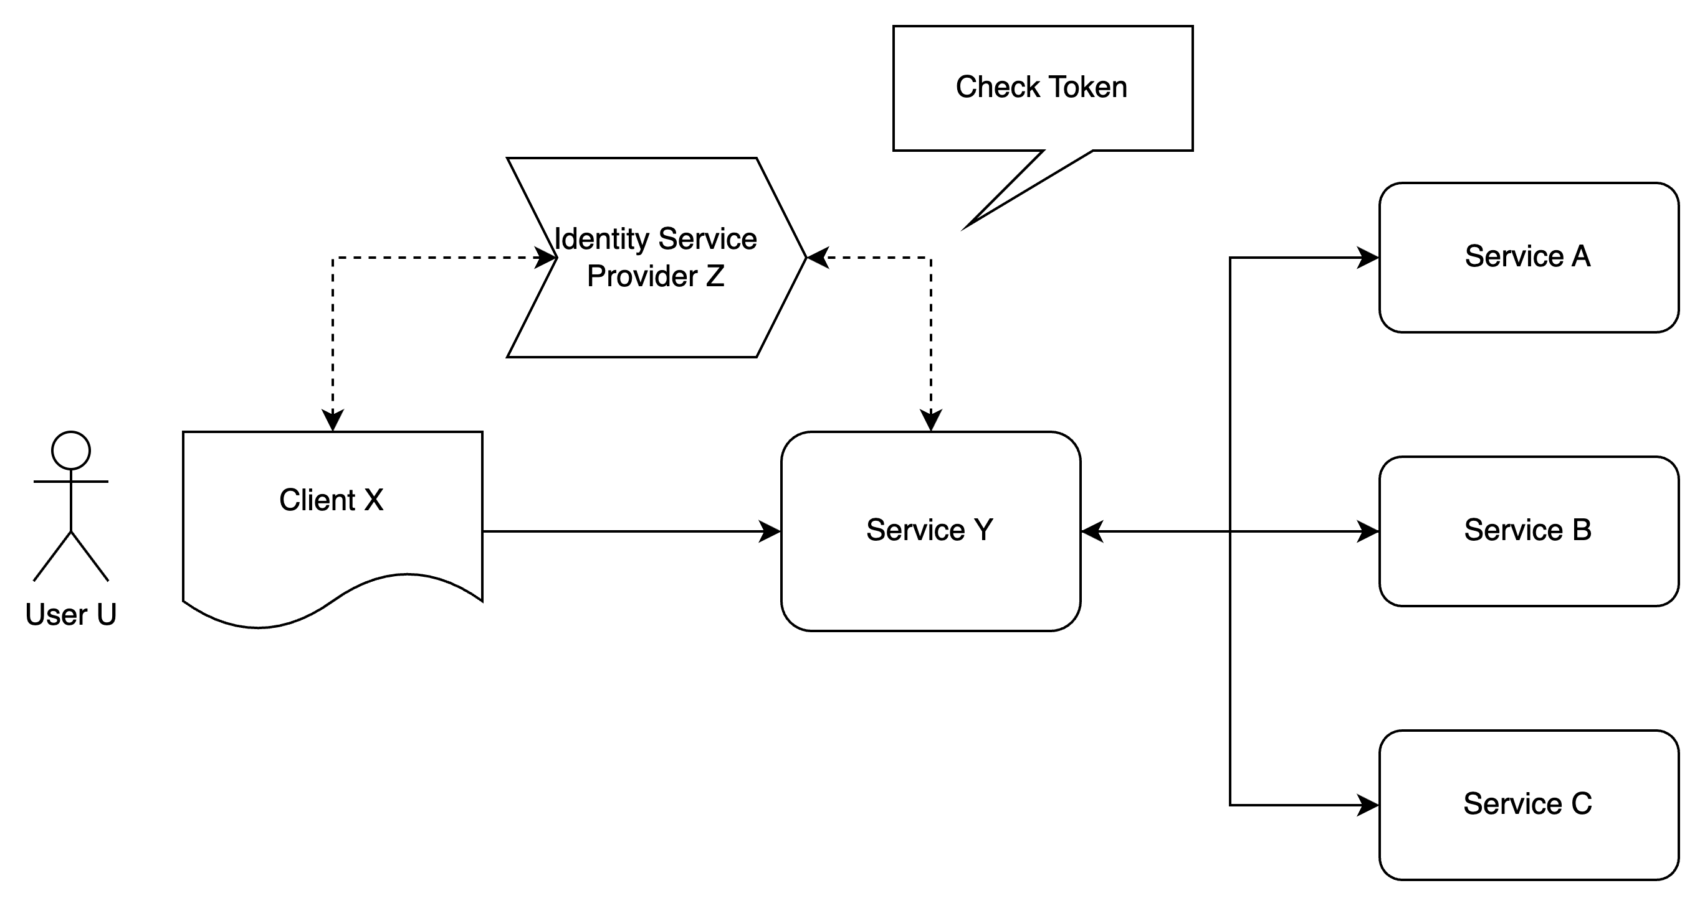
Identity reuse
Notes:
Rationale:
er is een ontkoppeling tussen de Services en de client. Dit is geen probleem bij open data maar wel bij vertrouwelijke gegevens.
In de praktijk is dit wel hoe bijvoorbeeld een huisarts werkt en hoe veel balies en overheidsorganisaties werken.
De token / OAuth flow die wordt geschetst kan in deze situaties ook een andere vorm van authenticatie of identificatie zijn
Deze situatie is vaak in gebruik binnen 1 organisatie waarbij alle onderdelen van de orkestratie onder verantwoording van 1 organisatie vallen en de User ook in dienst is bij deze organisatie
Implicaties:
Er is een sterke vertrouwensband nodig tussen zowel de Client & Service alsook de Service en de Services. Deze vertrouwensband zal waarschijnlijk worden vertaald naar eisen, audits en contracten.
De aanbieder van Service Y, stel een gemeente, zal zorgvuldig moeten borgen en vastleggen dat de service die ze aanbieden alleen gegevens opvraagt bij de Services wanneer daar ook een expliciete vraag voor is van de User U. Er moet worden voorkomen dat in deze situatie een kwaadwillende toegang krijgt tot de service en daarmee alle Services van alle users kan bevragen.
Deze oplossing is technisch waarschijnlijk makkelijker te realiseren en vaker in gebruik maar kent ook veel grotere risico's dan de transparante orkestratie.

Slide 4
Identity reuse
Rationale:
er is een ontkoppeling tussen de Services en de client. Dit is geen probleem bij open data maar wel bij vertrouwelijke gegevens.
In de praktijk is dit wel hoe bijvoorbeeld een huisarts werkt en hoe veel balies en overheidsorganisaties werken.
De token / OAuth flow die wordt geschetst kan in deze situaties ook een andere vorm van authenticatie of identificatie zijn
Deze situatie is vaak in gebruik binnen 1 organisatie waarbij alle onderdelen van de orkestratie onder verantwoording van 1 organisatie vallen en de User ook in dienst is bij deze organisatie
Implicaties:
Er is een sterke vertrouwensband nodig tussen zowel de Client & Service alsook de Service en de Services. Deze vertrouwensband zal waarschijnlijk worden vertaald naar eisen, audits en contracten.
De aanbieder van Service Y, stel een gemeente, zal zorgvuldig moeten borgen en vastleggen dat de service die ze aanbieden alleen gegevens opvraagt bij de Services wanneer daar ook een expliciete vraag voor is van de User U. Er moet worden voorkomen dat in deze situatie een kwaadwillende toegang krijgt tot de service en daarmee alle Services van alle users kan bevragen.
Deze oplossing is technisch waarschijnlijk makkelijker te realiseren en vaker in gebruik maar kent ook veel grotere risico's dan de transparante orkestratie.

Slide 5
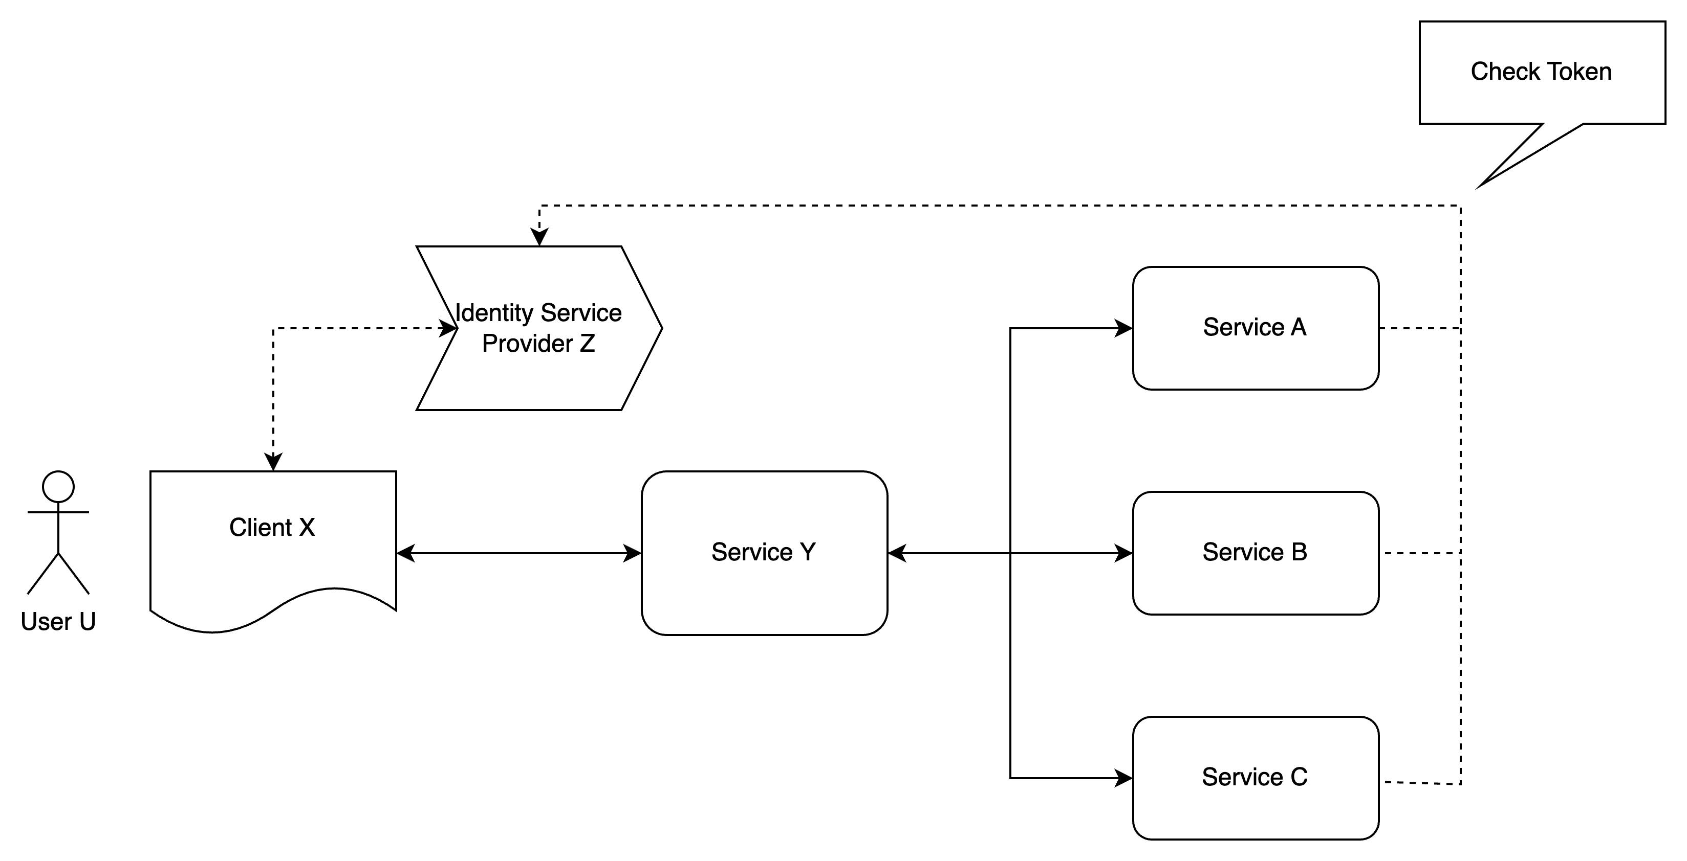
Identity propagation
Notes:
Rationale:
Er is een direct verband tussen de Services en de identity van de client/gebruiker. Dit is maakt het mogelijk om ook privacy vertrouwelijke gegevens veilig te gebruiken in de orkestratie.
In de praktijk wordt deze vorm van orkestratie ook vaak client side gedaan door vanuit de client direct meerdere API's aan te roepen,
en is er bij de orkestratie service vaak geen sprake van filtering van gegevens,
het betreft dan meer een bundeling van meerdere bronnen dan echt orkestratie,
het lijkt bij bevragingen vaak meer op het composition patroon dan een orkestratie patroon.
Implicaties transparante orkestratie:
Er is een sterke vertrouwensband nodig tussen zowel de Client & Service alsook de composite Service en de system Services. Deze vertrouwensband zal waarschijnlijk worden vertaald naar eisen, audits en contracten om te voorkomen dat de Service Y toch de gegevens inziet die de resouces terugsturen aan de client.
Organisatorisch zullen X, Y, Z, A & B praktisch gezien niet allemaal van verschillende organisaties zijn. Het is logischer wanneer A, B & Y van 1 organisatie zijn of wanneer X & Y van 1 organisatie zijn. Service Y wordt namelijk alleen ontwikkeld als er een vraag is en een voordeel voor de Services of de client.
Afhankelijk van de situatie is het waarschijnlijk dat Identity provider Z een algemene dienst is van de overheid (denk aan DigiD of eHerkenning) of dat dit een dienst is van 1 van de organisaties in de orkestratie.

Slide 6
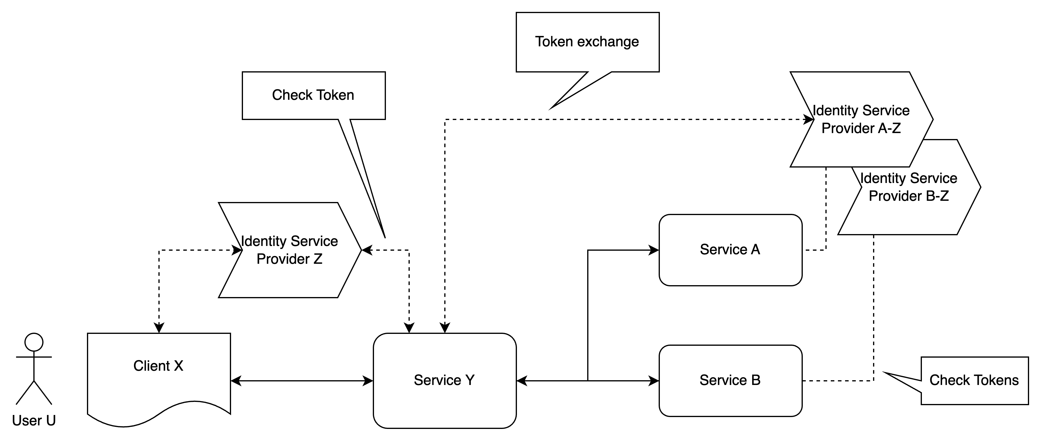
Federated Identity propagation Token exchange
Notes:
Idem aan de vorige situatie maar nu verstrekken Service A en Service B zelf de tokens.
Identity Service Provider Z kan ook de toegang zijn tot een gefedereerde omgeving van Identity providers waarbij Z door middel van OAuth Token Exchange de access tokens worden ophaald bij de Identity providers van de verschillende Services en deze tokens door de client worden meegegeven bij het request
Rationale:
Er is een direct verband tussen de Services en de identity van de client/gebruiker. Dit is maakt het mogelijk om ook privacy vertrouwelijke gegevens veilig te gebruiken in de orkestratie.
In de praktijk wordt deze vorm van orkestratie ook vaak client side gedaan door vanuit de client direct meerdere API's aan te roepen,
en is er bij de orkestratie service vaak geen sprake van filtering van gegevens,
het betreft dan meer een bundeling van meerdere bronnen dan echt orkestratie,
het lijkt bij bevragingen vaak meer op het composition patroon dan een orkestratie patroon.
Implicaties transparante orkestratie:
Er is een sterke vertrouwensband nodig tussen zowel de Client & Service alsook de composite Service en de system Services. Deze vertrouwensband zal waarschijnlijk worden vertaald naar eisen, audits en contracten om te voorkomen dat de Service Y toch de gegevens inziet die de resouces terugsturen aan de client.
Organisatorisch zullen X, Y, Z, A & B praktisch gezien niet allemaal van verschillende organisaties zijn. Het is logischer wanneer A, B & Y van 1 organisatie zijn of wanneer X & Y van 1 organisatie zijn. Service Y wordt namelijk alleen ontwikkeld als er een vraag is en een voordeel voor de Services of de client.
Afhankelijk van de situatie is het waarschijnlijk dat Identity provider Z een algemene dienst is van de overheid (denk aan DigiD of eHerkenning) of dat dit een dienst is van 1 van de organisaties in de orkestratie.

Slide 7
Identity propagation Token exchange
In de 2e situatie verstrekken Service A en Service B zelf de tokens.
Identity Service Provider Z kan ook de toegang zijn tot een gefedereerde omgeving van Identity providers waarbij Z door middel van OAuth Token Exchange de access tokens worden ophaald bij de Identity providers van de verschillende Services en deze tokens door de client worden meegegeven bij het request
Rationale:
Er is een direct verband tussen de Services en de identity van de client/gebruiker. Dit is maakt het mogelijk om ook privacy vertrouwelijke gegevens veilig te gebruiken in de orkestratie.
In de praktijk wordt deze vorm van orkestratie ook vaak client side gedaan door vanuit de client direct meerdere API's aan te roepen,
en is er bij de orkestratie service vaak geen sprake van filtering van gegevens,
het betreft dan meer een bundeling van meerdere bronnen dan echt orkestratie,
het lijkt bij bevragingen vaak meer op het composition patroon dan een orkestratie patroon.
Implicaties transparante orkestratie:
Er is een sterke vertrouwensband nodig tussen zowel de Client & Service alsook de composite Service en de system Services. Deze vertrouwensband zal waarschijnlijk worden vertaald naar eisen, audits en contracten om te voorkomen dat de Service Y toch de gegevens inziet die de resouces terugsturen aan de client.
Organisatorisch zullen X, Y, Z, A & B praktisch gezien niet allemaal van verschillende organisaties zijn. Het is logischer wanneer A, B & Y van 1 organisatie zijn of wanneer X & Y van 1 organisatie zijn. Service Y wordt namelijk alleen ontwikkeld als er een vraag is en een voordeel voor de Services of de client.
Afhankelijk van de situatie is het waarschijnlijk dat Identity provider Z een algemene dienst is van de overheid (denk aan DigiD of eHerkenning) of dat dit een dienst is van 1 van de organisaties in de orkestratie.

Slide 8
Conclusies en Adviezen
Voor een moderne API architectuur is een identity service provider cruciaal.
Niet alleen om IAM toe te passen op de eigen Service maar ook om achterliggende services aan te kunnen spreken.
Met de groei van het aantal system APIs en vraag naar Composite APIs groeit het beveiligingsvraagstuk exponentieel mee.
Bereid API’s voor op de IAM mbv Oauth.
Houd er rekening mee en faciliteer token echange als onderdeel van je roadmap / groei / maturity level.
Notes:
Voor een moderne API architectuur is een identity service provider cruciaal.
Niet alleen om IAM toe te passen op de eigen Service maar ook om achterliggende services aan te kunnen spreken.
Met de groei van het aantal system APIs en vraag naar Composite APIs groeit het beveiligingsvraagstuk exponentieel mee.
Bereid API’s voor op de IAM mbv Oauth.
Houd er rekening mee en faciliteer token echange als onderdeel van je roadmap / groei / maturity level.

